Slide 1
SOLID принципи
Дизайн принципи и подходи
S
Single Responsibility
O
Open/Closed
L
Liskov substitution
I
Interface Segregation
D
Dependency Inversion
SoftUni Team
Technical Trainers
Software University
https://softuni.bg

Slide 2
Съдържание
Принцип за единствена отговорност
Принцип отворен/затворен
Принцип на заместване на Лисков
Принцип за разделяне на интерфейсите
Принцип на обръщане на зависимостите

Slide 3

Single Responsibility
Принцип за единствена отговорност

Slide 4
Защо чистият код е важен?
Как чистият код (или неговото отсъствие) влияе на нашия софтуер?
"...So if you want to get done quickly,
if you want your code to be easy to write,
make it easy to read."
- Robert C. Martin
"Ако искате да бъдете бързи, ако искате кодът ви да бъде лесен за писане, направете го лесен за четене"

Slide 5
Какво представлява единствената отговорност?
Всеки клас трябва да бъде отговорен само за една част от функционалността и тази отговорност трябва да бъде изцяло енкапсулирана от класа.
"There should never be more than one reason for a class to change."
- Robert C. "Uncle Bob" Martin
"Никога не трябва да има повече от една причина един клас да се промени."

Slide 6

Силна свързаност на отговорностите
Свързаност на отговорностите (cohesion) се отнася до групирането на функционално свързани процеси в един модул.
Стремете се към силна свързаност на отговорностите
Всяка задача представлява единица код
Един метод трябва да извършва само една операция
Класът трябва да представлява една единица (entity)

Slide 7
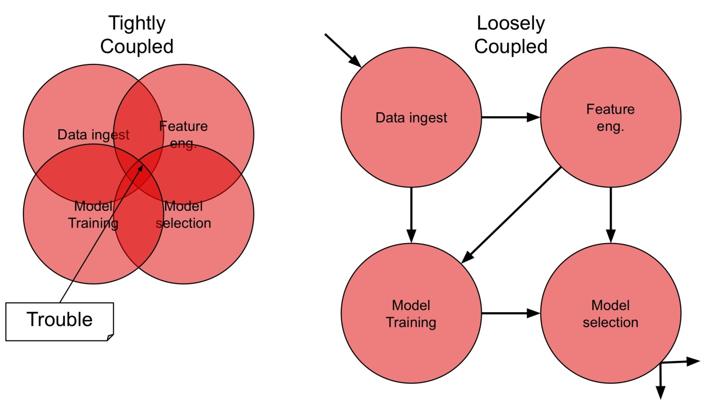
Слабо функционално обвързване
Функционално обвързване (coupling) – степента на зависимост между модулите
Колко силно са обвързани два модула
Стремете се към слабо функционално обвързване
Осигурява четимост
Знак за добър системен дизайн

Slide 8
Свързаност на отговорностите и функционално обвързване – подходи
Малък брой инстанционни променливи в класа
Всеки метод на класа трябва да манипулира една или повече от тези променливи
Два модула трябва да обменят възможно най-малко информация
Създава се подсистема, която е лесна за преизползване

Slide 9


Open/Closed (OCP)
Принцип отворен/затворен

Slide 10
Какво представлява принципът отворен/затворен?
Софтуерните единици като класове, модули и функции трябва да бъдат отворени за разширения, но затворени за модификации
Разширимост
Добавянето на нова функционалност не изисква промени по вече съществуващия код
Преизползваемост
Подсистемите са подходящи за преизползване в други проекти

Slide 11
Нарушения на принципа
Необходимост от повторно тестване след направени промени
Променян е стар код -> възможност за бъгове
Каскадни промени през модулите
Логиката зависи от условни твърдения ("IS-A" проверки)

Slide 12
OCP – подходи
Параметри
Контролира поведението чрез параметър или делегат
Разчитаме на абстракция, не на имплементация
Наследяване / Template Method поведенчески шаблон
Наследяване / Strategy шаблон
Plug in модел (добавяме нова имплементация на интерфейса)

Slide 13
OCP – кога да го приложим?
Трябва да знаем дали е вероятно да възникне промяна
Нов домейн на проблема
Ако се налага промяна един път – модифицирайте, ако е необходима втори път - рефакторирайте
TANSTAAFL - There Ain’t No Such Thing As A Free Lunch (няма такова нещо като безплатен обяд)
OCP добавя сложност към дизайна
Нито един дизайн не може да бъде затворен към всички промени – важно е да знаете за кои да го затворите

Slide 14
Template Method шаблон (1)
AbstractClass
+ templateMethod()
+ stepOne()
+ stepTwo()
. . .
Променящо се поведение
ConcreteClassOne
+ stepOne()
+ stepTwo()
ConcreteClassTwo
+ stepOne()
+ stepTwo()
Имплементация

Slide 15
Template Method шаблон (2)
public abstract class CrossCompiler
{
public void CrossCompile()
{
this.CollectSource();
this.CompileToTarget();
}
protected abstract void CollectSource();
protected abstract void CompileToTarget();
}
Template method

Slide 16
Template Method шаблон (3)
public class IPhoneCompiler : CrossCompiler
{
protected override void CollectSource() protected override void CompileToTarget()
{ // Компилация за IPhone}
}
public class AndroidCompiler : CrossCompiler
{
protected override void CollectSource()
protected override void CompileToTarget()
{ // Компилация за Android }
}

Slide 17

Liskov Substitution Principle (LSP)
Принцип на заместване на Лисков

Slide 18
Принцип на заместване на Лисков
Производните (derived) типове трябва да бъдат заменими с техните базови (base) типове
Производни класове
единствено разширяват функционалностите на базовия клас
Не трябва да премахват поведение от базовия клас
Student IS-SUBSTITUTED-FOR Person
18

Slide 19

Нарушения на принципа
Презаписаните (overridden) методи казват "Аз не съм имплементиран“
Базовият клас зависи от неговите подтипове

Slide 20
LSP – подходи
Казвай, не питай
Ако трябва да проверите какъв е обектът – преместете това поведение вътре в обекта
Нов базов клас – ако два класа споделят общо поведение, но не са заменими, създайте трети, на който и двата да са производни (derived)
Не трябва да има виртуални методи в конструкторите

Slide 21

Interface Segregation (ISP)
Принцип за разделяне на интерфейсите

Slide 22
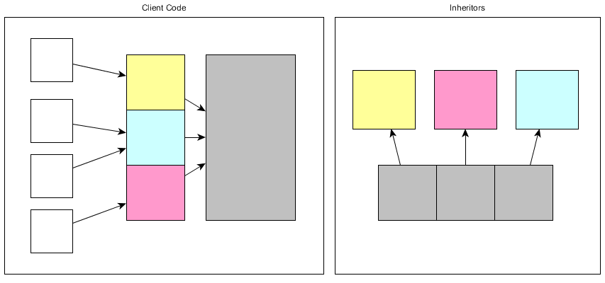
Какво представлява разделяне на интерфейсите?
Разделяйте интерфейсите
За предпочитане са малки, фокусирани интерфейси
Разделяйте "fat" интерфейсите в "role" интерфейси
"Clients should not be forced to depend on methods they do not use."
- Agile Principles, Patterns and Practices in C#
"Клиентите не трябва да са принудени да използват методи, от които не се нуждаят"

Slide 23
Fat (дебели) интерфейси
Класовете, чиито интерфейси не са обвързани, имат "fat" интерфейси
public interface IWorker
{
void Work();
void Sleep();
}
public class Robot : IWorker
{
void Work() { … }
void Sleep()
{ throw new NotImplementedException() }
}

Slide 24
Нарушения на принципа
Неимплементирани методи
Клиентът използва клас, но се нуждае само от малка част от него
"Abstraction is elimination
of the irrelevant and
amplification of the essential."
- Robert C. Martin
"Абстракцията е елиминация на нерелевантното и акцентиране върху есенциалното.

Slide 25
ISP – принципи
Какво вижда и използва клиента?
"Дебелите" интерфейси имплементират множество малки интерфейси, които съдържат само това, от което се нуждае клиентът
Всички публични членове на класа са разделени в отделни класове (които може да се разглеждат като интерфейси)
Позволете на клиента да дефинира интерфейси - "role" интерфейси

Slide 26
Обвързани интерфейси
Малки и обвързани "Role" интерфейси
public interface IWorker
{
void Work();
}
public interface ISleeper
{
void Sleep();
}
public class Robot : IWorker
{
void Work() { // Do some work… }
}

Slide 27
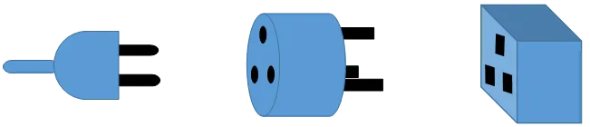
Adapter шаблон (1)
Проблемът, който Adapter шаблонът решава
Преизползване на класове, които нямат интерфейса, който клиентът изисква
Това кара класове с несъвместими интерфейси да работят заедно
Осигурява алтернативен интерфейс за класа
Адаптер
(Прави заявката съвместима)
Клиент
(Оригинална заявка)
Адаптиран
(Външен, несъвместим)

Slide 28
Adapter шаблон (2)
Конвертира несъвместимия интерфейс на класа Adaptee в друг интерфейс - Target, който клиентът изисква
class Adaptee
{
public void SpecificRequest()
{
Console.Write
("Called SpecificRequest()");
}
}
interface Target
{
void Request();
}

Slide 29
Adapter шаблон (3)
Дефинира отделен клас - Adapter, който изпълнява задачата
class Adapter : Target
{
private Adaptee adaptee = new Adaptee();
public void Request()
{
adaptee.SpecificRequest();
}
}

Slide 30
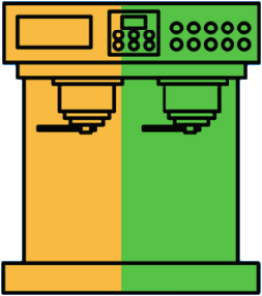
Dependency Inversion
Принцип на обръщане на зависимостите

Slide 31
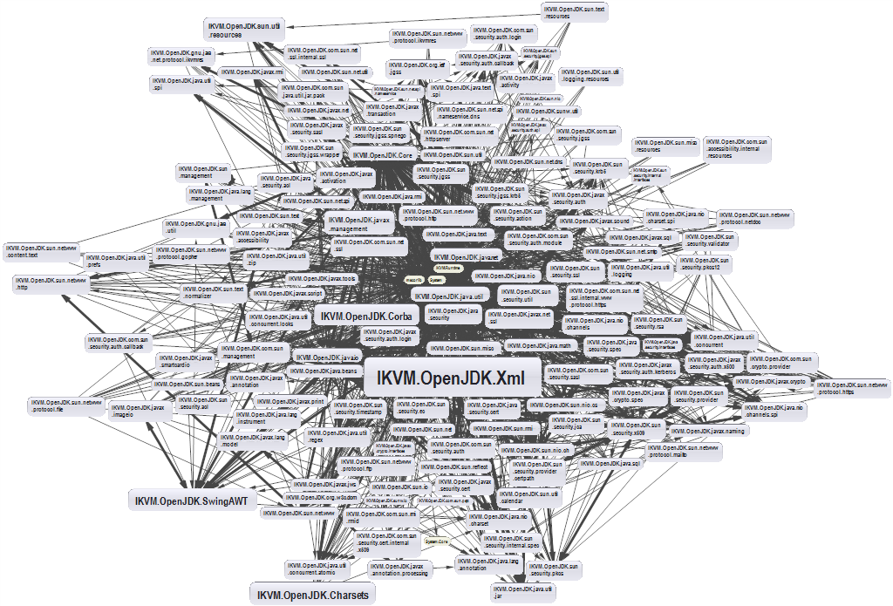
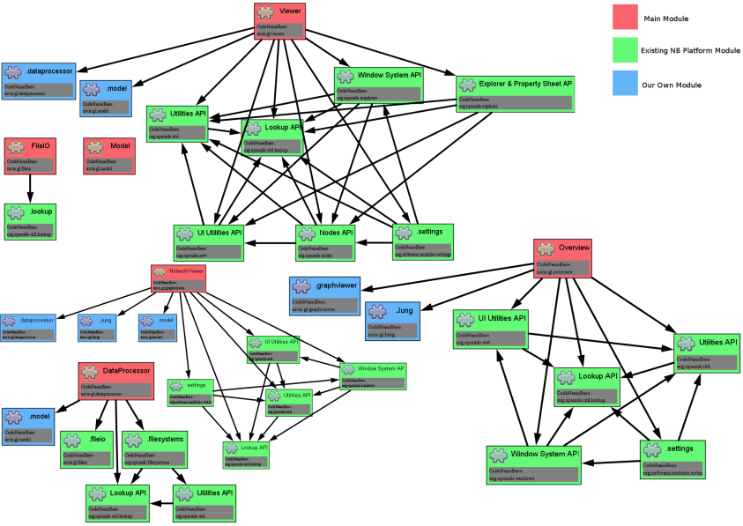
Зависимости и обвързаност
Зависи директно от други модули
Зависи от абстракции
31

Slide 32
Примери за зависимости
Зависимост е всеки външен компонент/система:
Технологична рамка
3rd party библиотека
База данни
Файлова система
Имейл
Уеб услуга
Системен ресурс
Конфигурация
Ключовата дума new
Статичен метод
Глобална функция
Генератор на случайни елементи
Конзола

Slide 33
Зависимости в традиционното програмиране
UI (потребителски интерфейс)
Бизнес слой
Инфраструктура
База данни
Utilities (услуги)
Външни библиотеки

Slide 34
Зависимост от абстракции
class
Copy
class
Copy
interface
Reader
interface
Writer
class
Keyboard
class
Printer
class
KeyboardReader
class
PrinterWriter

Slide 35



Типове обръщане на зависимостите
Constructor
инжекция
Property
инжекция
Parameter
инжекция

Slide 36
Constructor обръщане – предимства и недостатъци
Предимства
Изискванията на класа са самодокументирани
Няма нужда да се притесняваме за валидация на състоянието (state)
Недостатъци
Твърде много параметри
Понякога функционалността не се нуждае от всички зависимости
36

Slide 37
Constructor обръщане – пример
class Copy
{
private IReader reader;
private IWriter writer;
public Copy(IReader reader, IWriter writer)
{
this.reader = reader;
this.writer = writer;
}
// Прочетете/напишете данни чрез reader/writer
}
var copy = new Copy(new ConsoleReader(),
new FileWriter("out.txt"));

Slide 38
Property обръщане – предимства и недостатъци
Предимства
Функционалността може да бъде променяна по всяко време
Това прави кода много гъвкав
Недостатъци
Състоянието (state) може да е невалидно
Не много интуитивен подход
38

Slide 39
Property обръщане – пример
class Copy
{
public IReader Reader { get; set; }
public IWriter Writer { get; set; }
public void CopyAllChars()
{
// Прочетете/напишете данни чрез reader/writer
}
}
Copy copy = new Copy();
copy.Reader = new ConsoleReader();
copy.Writer = new FileWriter("output.txt");
copy.CopyAllChars();

Slide 40
Parameter обръщане – предимства и недостатъци
Предимства
Промените са само локални за метода
Недостатъци
Твърде много параметри
Разваля сигнатурата на метода
40

Slide 41
Parameter обръщане – пример
class Copy
{
public CopyAllChars(IReader reader, IWriter writer)
{
// Прочетете/напишете данни чрез Reader/Writer
}
}
Copy copy = new Copy();
var reader = new ConsoleReader();
var writer = new FileWriter("output.txt");
copy.CopyAllChars(reader, writer);

Slide 42
Нарушения на принципа
Често срещани DIP нарушения:
Използване на ключовата дума new
Използване на static методи / свойства
Как да коригираме код, който нарушава DIP:
Външни интерфейси + употреба на constructor инжекция
Създайте Inversion of Control (IoC) контейнер

Slide 43
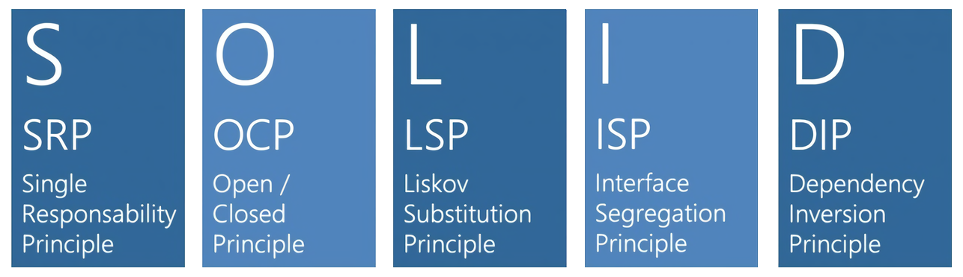

Обобщение
SOLID принципите правят софтуера:
По-разбираем
По-гъвкав
По-лесен за поддръжка
…
…
…

Slide 44
Въпроси?
Notes:
44

Slide 45

Лиценз
Този курс (презентации, примери, демонстрационен код, упражнения, домашни, видео и други активи) представлява защитено авторско съдържание
Нерегламентирано копиране, разпространение или използване е незаконно
© СофтУни – https://softuni.org
© Софтуерен университет – https://softuni.bg
Notes:
45

